Slide 1
Образование в жизни человека
10 класс

Slide 2
Образование –
целенаправленный процесс воспитания и обучения в интересах человека, общества, государства, сопровождающийся констатацией достижения гражданином (обучающимся) установленных государством образовательных уровней

Slide 3
Самообразование –
форма индивидуальной деятельности человека, которая мотивирована его собственными и личностными интересами и потребностями и направлена на приобретение необходимого багажа знаний, навыков и умений и их усовершенствование, а также на развитие и усовершенствование им качеств своей личности

Slide 4
Воспитание –
целенаправленный сознательно организованный процесс по формированию определённых качеств личности и морально-нравственного облика.

Slide 5
Выберите верные суждения
1) Функция социализации является одной из основных для образовательных организаций.
2) Система образования реализует определённый общественный заказ.
3) Гуманитаризация образования проявляется в сокращении учебного времени на историческое образование.
4) Гуманизация образования предполагает учёт индивидуальных особенностей школьников.
5) Образование, в отличие от других форм духовной культуры, способно оказывать эмоциональное воздействие на человека.
Notes:
Ответ: 124.

Slide 6
Выберите верные суждения об образовании
1) Образование способствует развитию личности ребенка.
2) Принцип гуманитаризации образования предусматривает углубленное изучение в школе точных наук.
3) Современные достижения науки могут быть освоены человеком без среднего образования.
4) Институт образования выполняет функцию коммуникации между поколениями.
5) Отличительной чертой современного образования становится его непрерывность на протяжении всей жизни.
Notes:
145

Slide 7
Установите соответствие
ХАРАКТЕРИСТИКИ
A) формирование интеллектуального и нравственного потенциала общества и государства
Б) воспроизводство профессиональных кадров
B) развитие умений, способностей, интересов
Г) освоение научных знаний, приобретение опыта и навыков
Д) трансляция и распространение культуры в обществе
ФУНКЦИИ ОБРАЗОВАНИЯ
1) социальные
2) личностные
Notes:
11221.

Slide 8
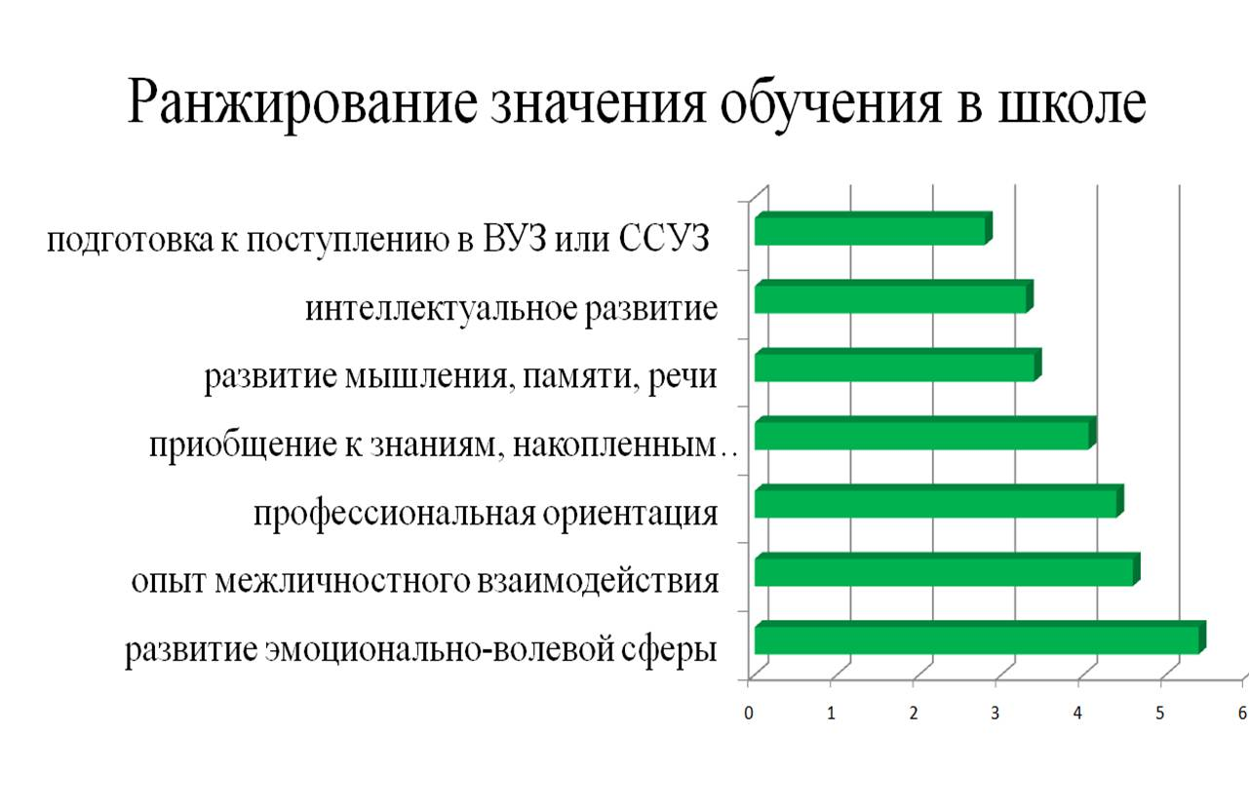
Ранжирование значения обучения в школе

Slide 9
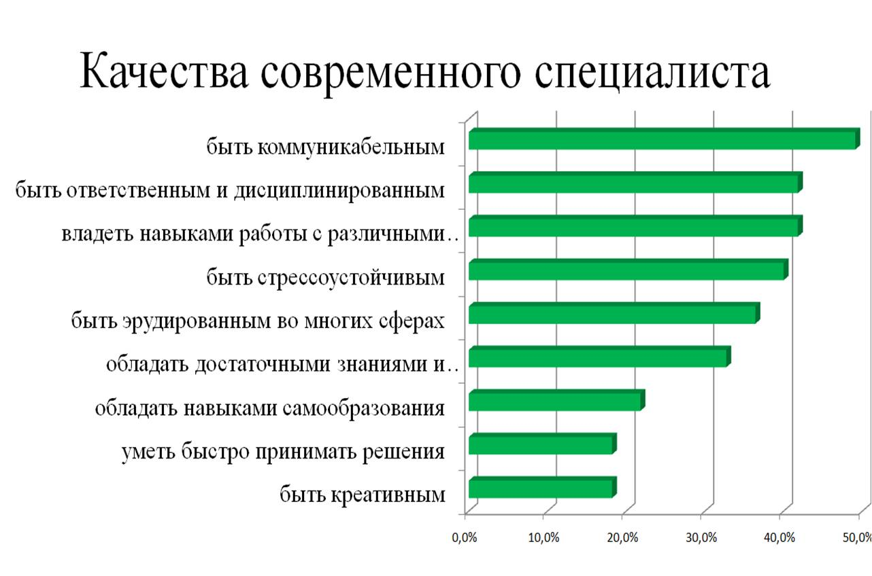
Качества современного специалиста

Slide 10
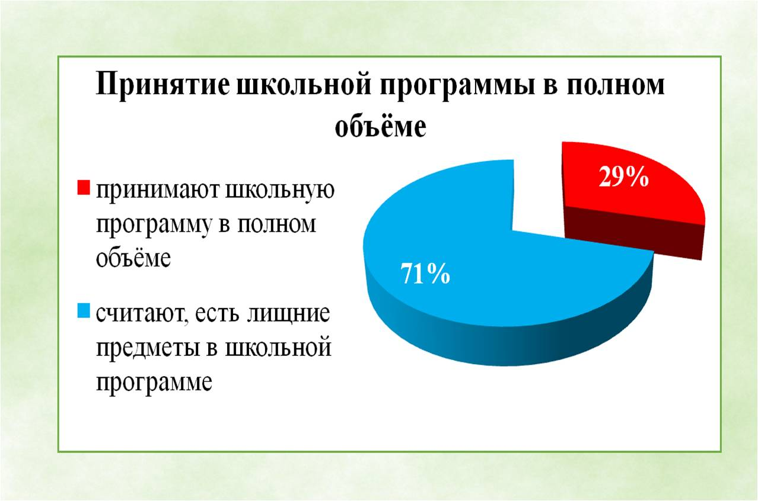

Slide 11


Slide 12
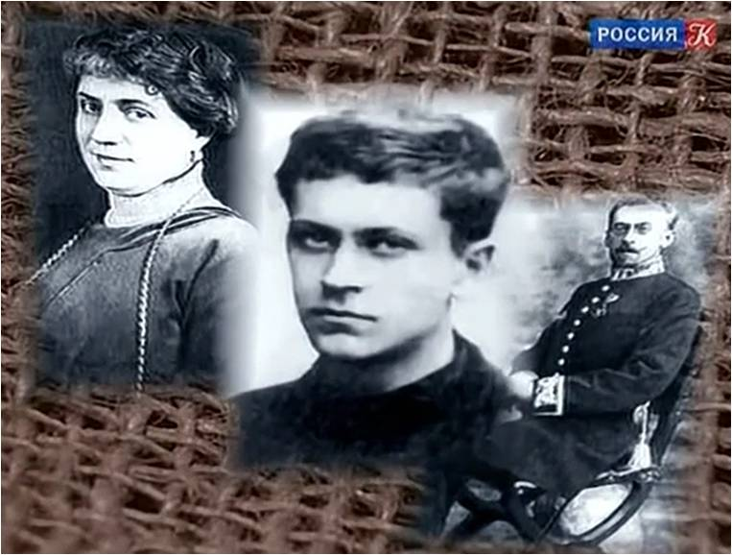
Дмитрий Сергеевич родился 12.11.1906 года в Санкт-Петербурге в семье инженера-электрика
В 1928 году – окончил Ленинградский государственный университет.
8 февраля – арестован за участие в студенческом кружке «Космическая академия наук», осужден на 5 лет за контрреволюционную деятельность.

Slide 13
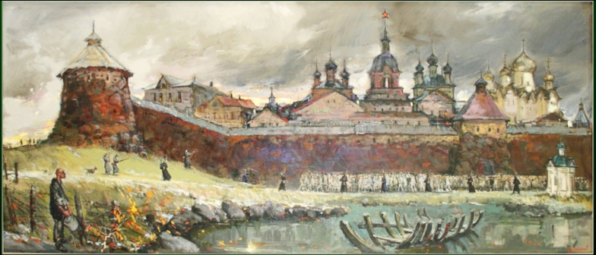
В Соловецком лагере особого назначения в Дмитрий Сергеевич написал свою первую научную работу «Картежные игры уголовников», опубликованную
в 1930 году в журнале «Соловецкие острова»

Slide 14
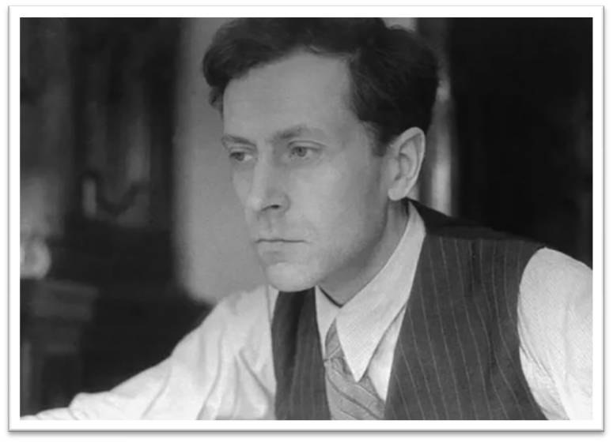
После освобождения в 1932 году работал литературным редактором,
учёным корректором
и продолжал научные исследования.

Slide 15
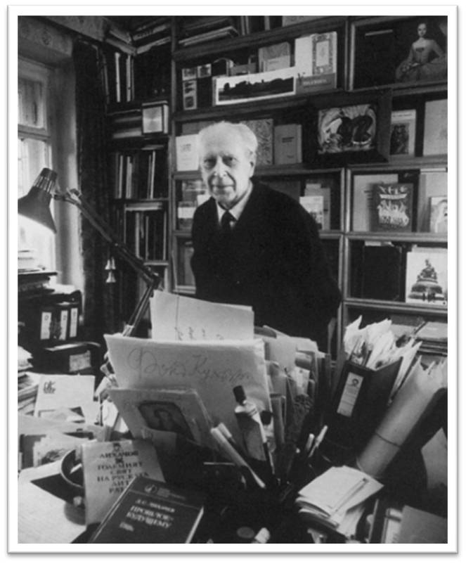
Дмитрий Сергеевич Лихачёв - автор фундаментальных трудов, посвящённых истории русской литературы и русской культуры.

Slide 16
Академик АН СССР (1970); член-корреспондент 1953).
Герой Социалистического Труда (1986).
Лауреат Государственной премии СССР (1969),
Сталинской премии второй степени (1952) и Государственных премий РФ (1993; 1999 — посмертно).
Кавалер ордена Святого апостола Андрея Первозванного (1998).
Член Союза писателей СССР с 1956 года.
Член-корреспондент Британской академии (1976),
иностранный член Американского философского общества (1992).

Slide 17



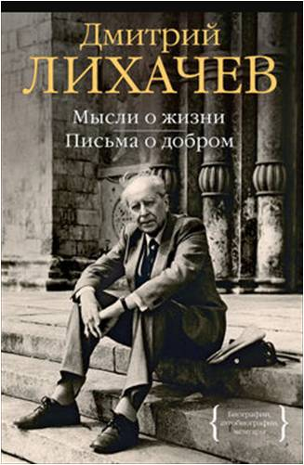
На протяжении всех лет своей деятельности являлся активным защитником культуры,
пропагандистом нравственности и
духовности.

Slide 18
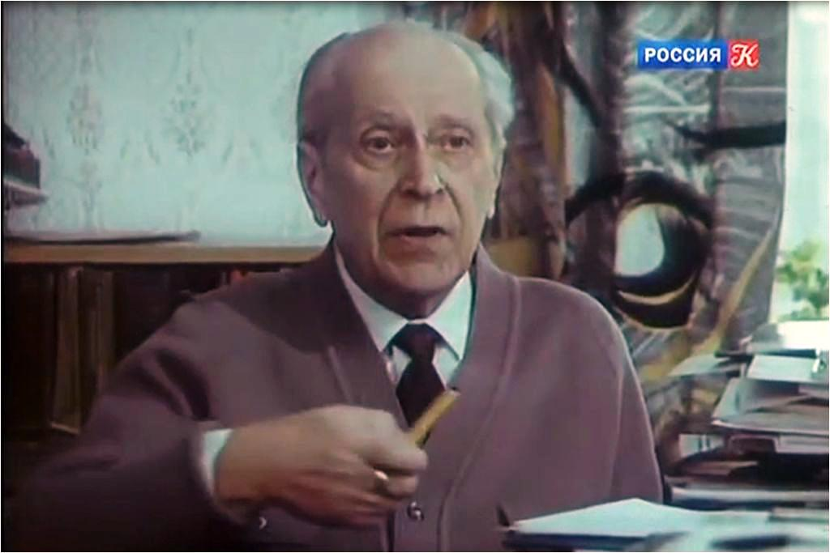

Slide 19
Почему ко всем предметам школьной программы нужно относиться ответственно?
1) Благодаря [исторической] памяти мы можем предугадывать будущее
2) Школа формирует научное мышление, которое позволяет быстро осваивать новые специальности
3) Узкая специализация мешает обдуманной и ответственной смелости поступков и решений

Slide 20
Почему ко всем предметам школьной программы нужно относиться ответственно?
4) Попробуйте любить все предметы, они делают окружающий мир большим и интересным
5) Если вам что-то не нравится в каком-либо предмете – напрягитесь и постарайтесь найти в нём источник радости – радости приобретения нового.
6) Самая большая ценность народа – его язык, на котором он пишет, говорит, думает. Если вы хотите быть по-настоящему интеллигентным, образованным и культурным человеком, то обращайте внимание на свой язык

Slide 21
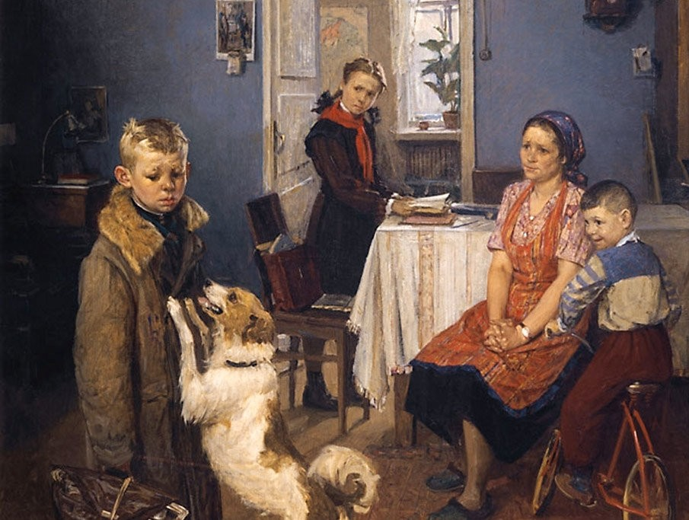
Учитесь любить учиться!
П. Решетников Опять двойка.

Slide 22
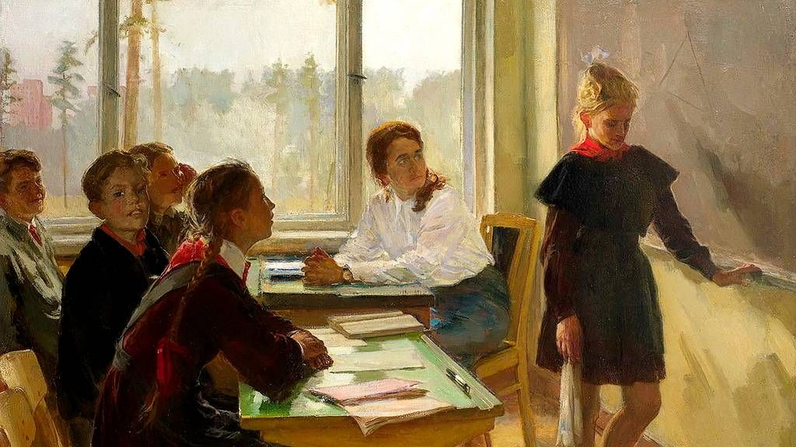
Нет несчастнее человека ленивого, вечно избегающего труда, усилий...
В. А. Цветков. "Не решила"

Slide 23
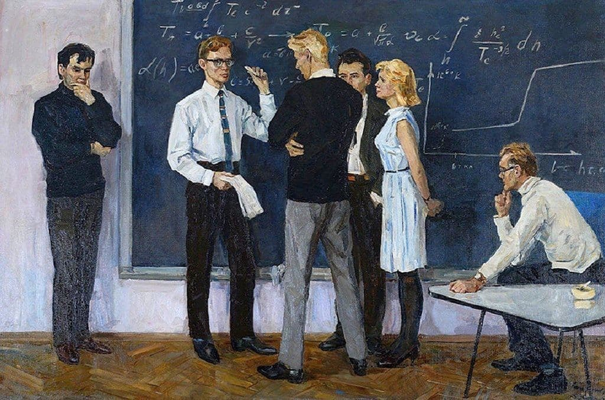
Университет …учит всегда многомерности жизни и творчества
Г. А. Смирнова Теоретики

Slide 24
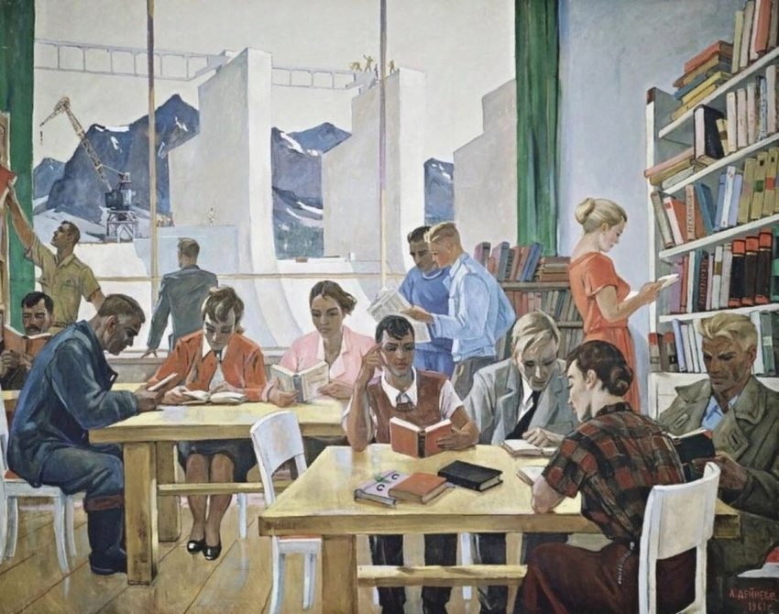
Умейте читать с интересом и не торопясь.
А. Дейнека
На учёбе.

Slide 25
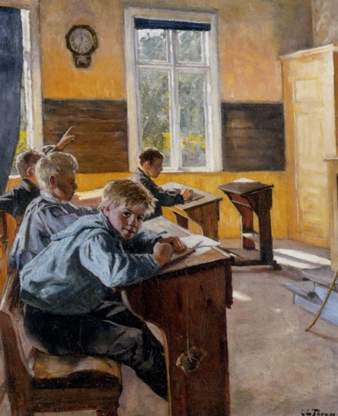
Кто много говорит, тому не остается времени подумать.
Богданов-Бельский Сельская школа

Slide 26
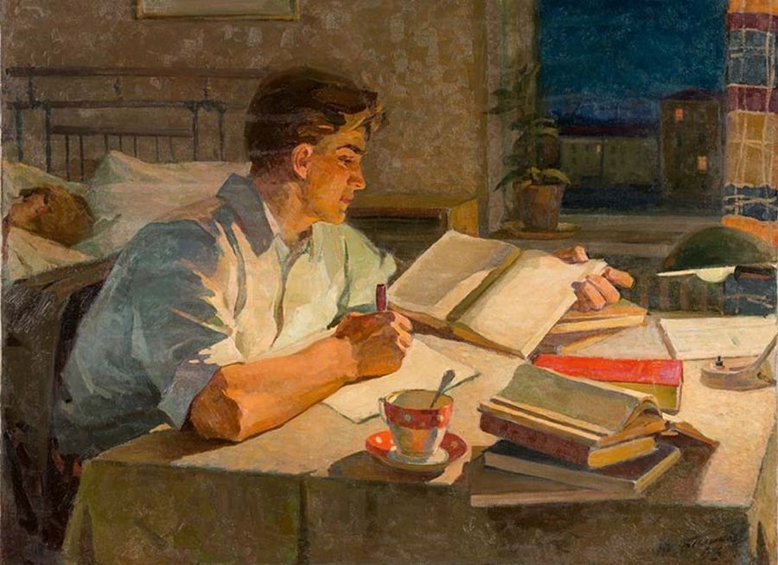
Владение научным мышлением на современном уровне позволяет быстро осваивать ту или иную только что возникшую специальность.
Ю. Е. Баликов Заочник

Slide 27


